Slide 1

DRONESCAPE
`
3D моделирование и сканирование зданий и ландшафтов при помощи дронов

Slide 2
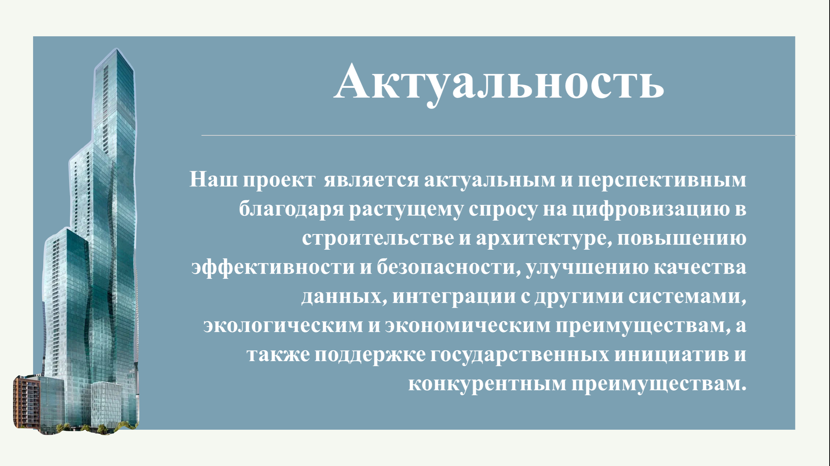

Slide 3
Проблема
Наша идея является новшеством в сфере строительства и архитектуре. И все уже существующие решения планирования и проектирования строительства менее эффективны, чем запрограммированные дроны, Ведь они превосходят даже в том, что справляются с этой задачей в несколько раз быстрее и эффективнее.
1. Необходимость точных и актуальных данных о существующих зданиях и территориях для планирования и реализации проектов;
2. Сложность и трудоемкость получения точных геопространственных данных
3. Потребность в актуальной информации о состоянии городской инфраструктуры и ландшафтов для принятия обоснованных решений
4. Потребность в визуализации и оценки потенциальных земельных участков и объектов недвижимости

Slide 4

Наша идея является новшеством в сфере строительства и архитектуре. И все уже существующие решения планирования и проектирования строительства менее эффективны, чем запрограммированные дроны, Ведь они превосходят даже в том, что справляются с этой задачей в несколько раз быстрее и эффективнее.
Подготовка и планирование:
1. Необходимость точных и актуальных данных о существующих зданиях и территориях для планирования и реализации проектов;
2. Сложность и трудоемкость получения точных геопространственных данных
3. Потребность в актуальной информации о состоянии городской инфраструктуры и ландшафтов для принятия обоснованных решений
4. Потребность в визуализации и оценки потенциальных земельных участков и объектов недвижимости

Slide 5
Этапы:
1. Подготовка к сканированию.
2. Сканирование объектов и территорий.
3. Передача собранных данных на сервер.
4. Обработка и анализ данных.
5. Анализ и визуализация результатов.

Slide 6
Действия: Интеграция полученных данных с системами управления проектами, BIM (Building Information Modeling) и GIS (Geographic Information System) для комплексного анализа и планирования.
Интеграция с другими системами:

Slide 7
Действия: Создание подробных отчетов, включающих анализ состояния объектов, рекомендации по ремонту и модернизации, а также планы строительства и развития территорий.
Отчетность и рекомендации:

Slide 8


Slide 9
Рынок
По данным Росстата, в 2023 году доля инновационной продукции компаний в общем объёме отгруженных товаров, выполненных работ, услуг в России составила 2,5%
Рынок инновационных технологий. По данным Ростата инновационная активность с 2020 года потеряла темпы своего роста, а в некоторых федеральных округах даже снизилась, поэтому войти на этот рынок будет менее проблематично. А сама деятельность в области архитекурного проектирования также снизилась. Исходя из этих данных можно сказать и про то, что конкуренция на данном рынке также стала меньше.

Slide 10

Бизнес-модель
1. Способ создания ценности;
2. Отношения с потребителями;
3. Отношения с поставщиками;
4. Привлечение финансовых и иных ресурсов;
5. Каналы продвижения и сбыта;

Slide 11
Бизнес-модель
6. Потоки доходов;
7. Ключевые ресурсы;
8. Ключевые виды деятельности;
9. Структура затрат.

Slide 12
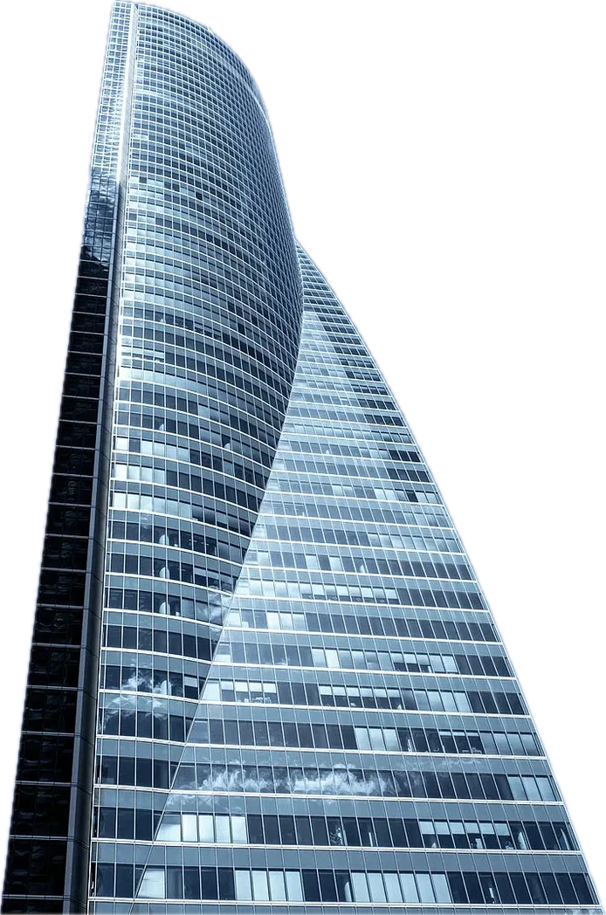
Текущие результаты
1. Разработка прототипа;
2. Технологическое партнерство;
3. Маркетинговые исследования;
4. Финансовые прогнозы.

Slide 13
Планы развития
Текущие результаты
Привлечение инвестиций:
2. Разработка и улучшение продукта:
3. Расширение команды:
4. Маркетинг и продвижение:
5. Партнерства и сотрудничество:
6. Масштабирование и выход на новые рынки:
7. Разработка новых продуктов и услуг:
8. Обучение и поддержка клиентов:
1. Разработка прототипа;
2. Технологическое партнерство;
3. Маркетинговые исследования;
4. Финансовые прогнозы.

Slide 14


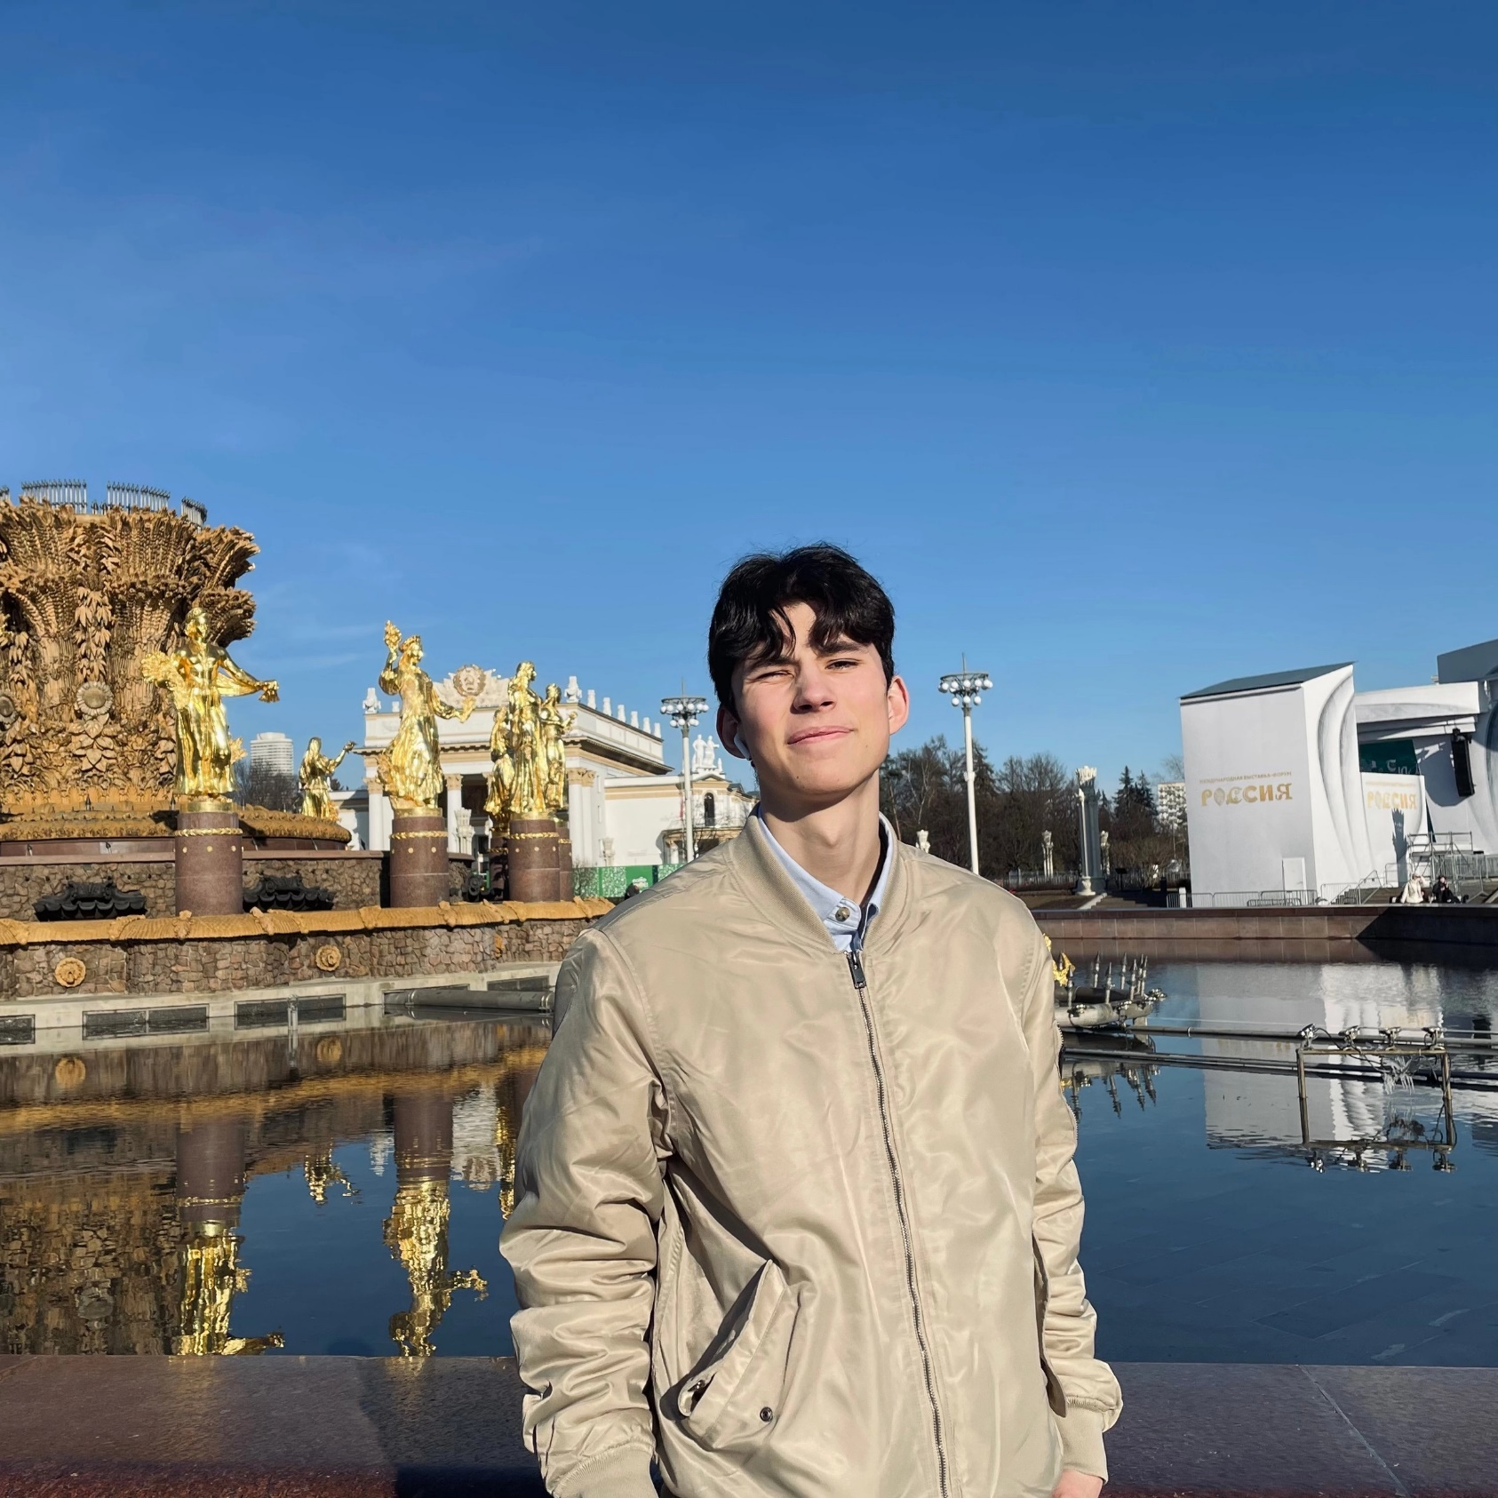
Команда
Привлечение инвестиций:
2. Разработка и улучшение продукта:
3. Расширение команды:
4. Маркетинг и продвижение:
5. Партнерства и сотрудничество:
6. Масштабирование и выход на новые рынки:
7. Разработка новых продуктов и услуг:
8. Обучение и поддержка клиентов:
Константин Брюхов
Роль: предприниматель
Александр Зинухов
Роль: администратор
Александр Смоленцев
Роль: лидер

Slide 15
Наши контакты
DRONESCAPE
Почта: hseb.haze.e03@yandex.ru

